Slide 1

В день выборов депутатов Государственного собрания – Курултая РБ на УИК № 1069
д. Комсомол было организовано:
Веселые старты
Выставка рисунков «Моя семья – моя Республика Башкортостан»
Концертная программа «Выбирай»
Чаепитие

Slide 2
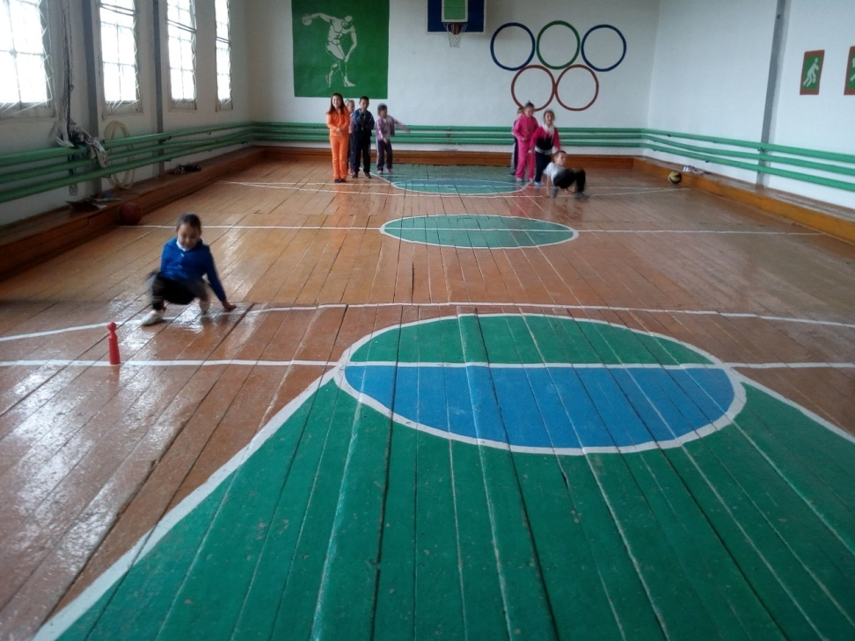
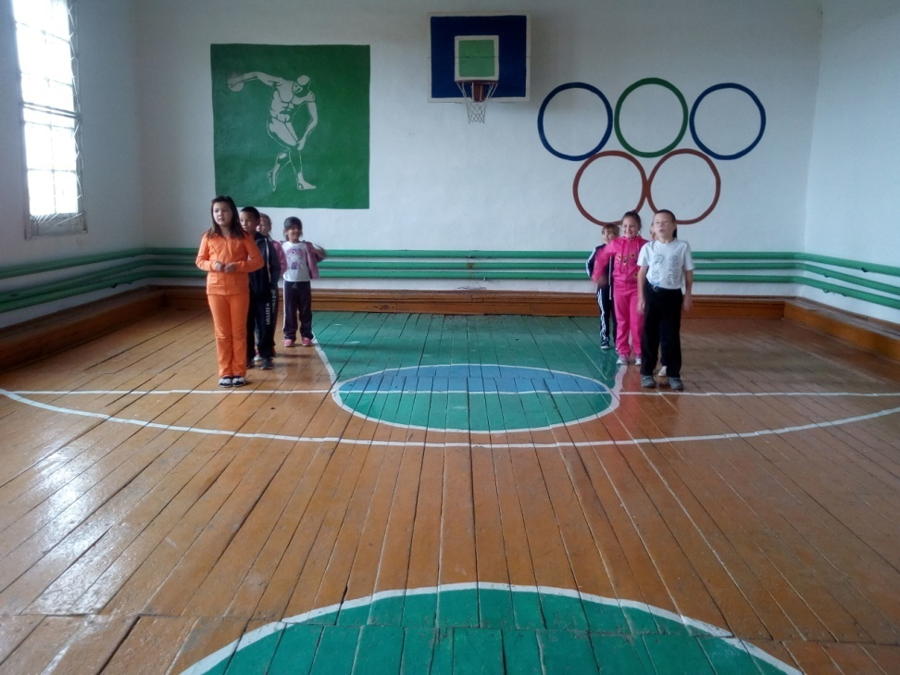
Веселые старты

Slide 3
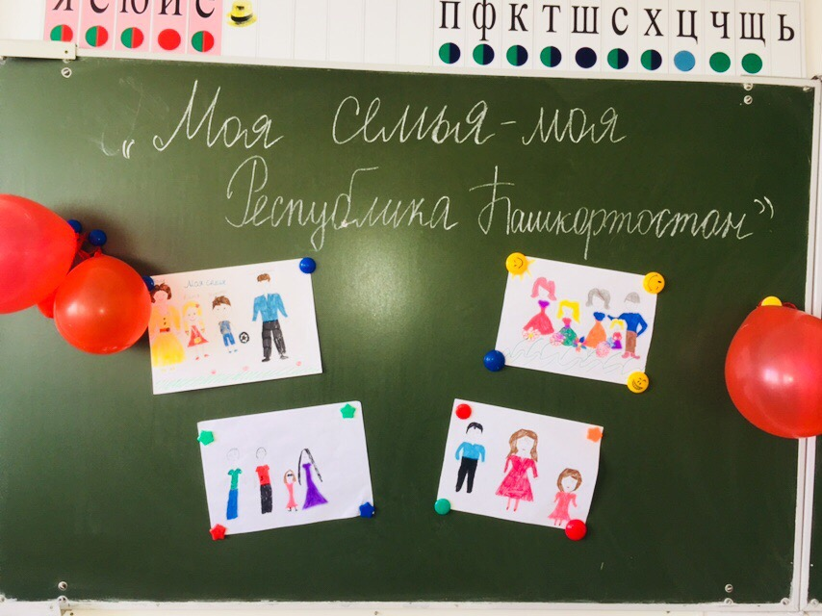
Выставка рисунков

Slide 4
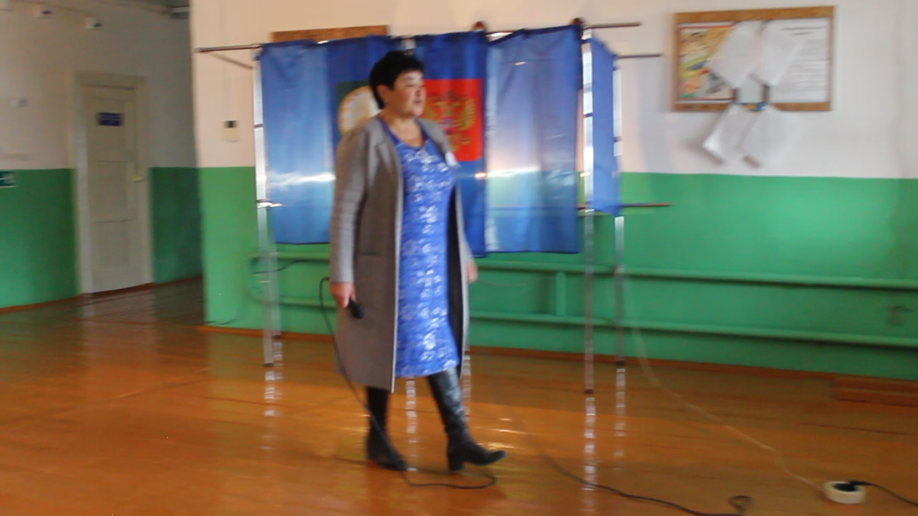
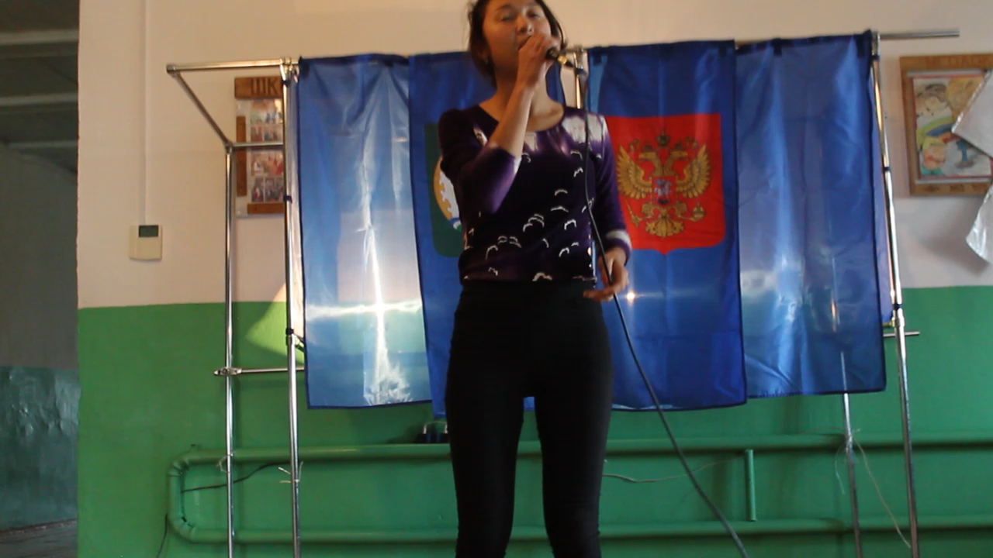
Концертная программа «Выбирай»

Slide 5
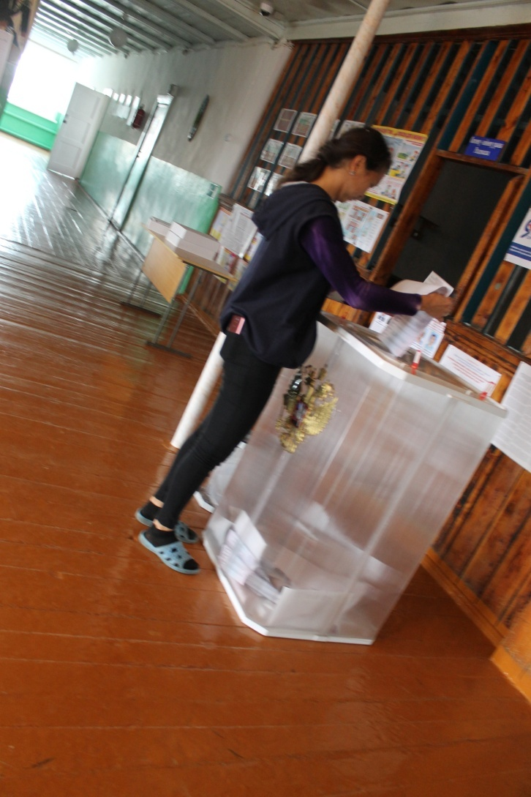
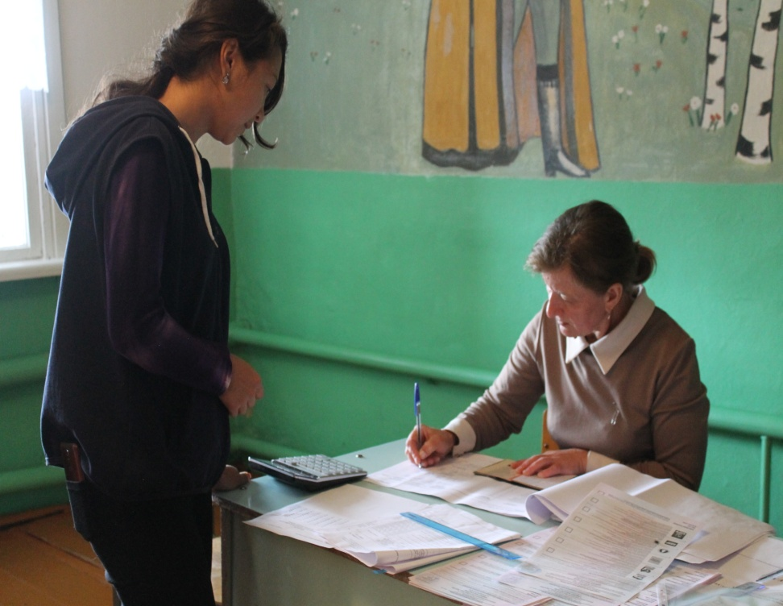

Slide 6
